Slide 1
Resumen clase 6
Metodo de Búsqueda Informados INTELIGENCIA ARTIFICIAL 2018-1

Slide 2
Semana 6
La función evaluadora, métodos que usan información adicional: primero el mejor, ascenso a la colina, A*, ramificación y acotación.

Slide 3

Búsqueda informada
Son procedimientos sistemáticos de búsqueda que usan información asociada de los estados para decidir el mejor camino en el proceso de la búsqueda en si, considerando la función evaluadora.
Tipos:.
Subiendo la Colina
Primero el Mejor
A*
Ramificación y Poda

Slide 4
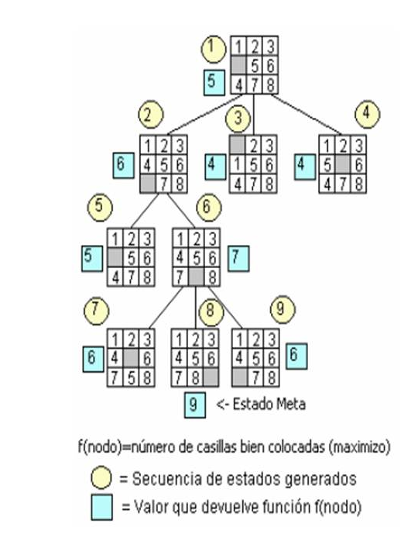
Método Subiendo a la Colina
Semejante a la búsqueda en profundidad, diferenciándose de esta en los nodos sucesores.
Los nodos sucesores son ordenados de mejor al peor de acuerdo a su valor en función mérito antes de adicionarse a una lista para ser escogidos.
Se basa en la elección del “mejor” nodo sucesor, en función a su mérito.

Slide 5
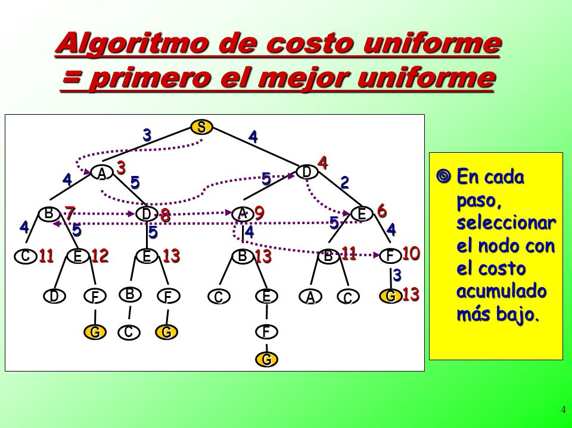
Método Primero el mejor
En este método de búsqueda, el criterio para seleccionar usado es dado por el nodo que presenta “mejor” (mayor o menor) de acuerdo al mérito.
Los nodos sucesores pueden ser registrados al final, similar al registro de nodos por el método por profundidad.
Eficiente para resolver problemas de optimización a coste de mayor operaciones.

Slide 6
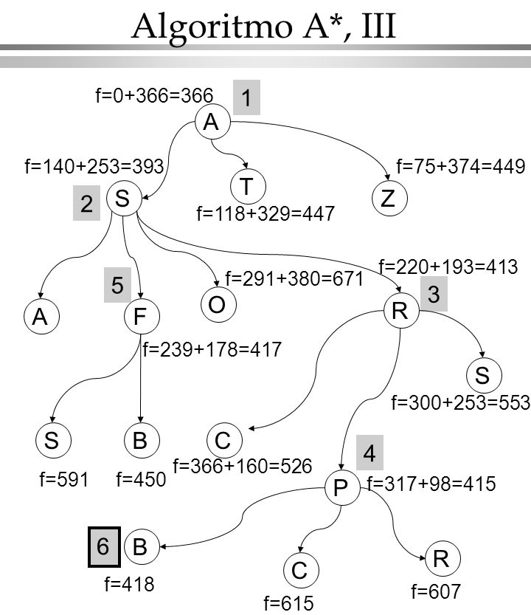
Método A* (Astar Method)
Similar al método “primero el mejor”, a diferencia del uso de una función de evaluación heurística.
Con dicho método etiquetará los nodos de la red para determinar la probabilidad de pertenencia al camino solución.
Usa la ecuación:
  F(n)=g(n) + h(n)
    Dónde g(n): Distancia del camino desde nodo origen s al n.
    Dónde h(n): Distancia estimada del nodo n hasta el nodo destino t.

Slide 7
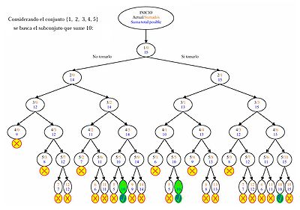
Método De Ramificación y Poda
Similar al método de corte, a diferencia del uso de la estrategia “Divide y Vencerás”.
Divide la región factible tal que la solución óptima no entera no se incluya en la nueva región.
Consta, como se mencionó antes, en dividir el problema en sub problemas hasta demostrar que ningún sub problema tiene solución optima mejor a una entera calculable.
Variante del Backtracking mejorado.

